Slide 1



2-4
جمـع العـدد ونفسه
أ.أحـمـد الأحـمـدي @ahmad9963

Slide 2
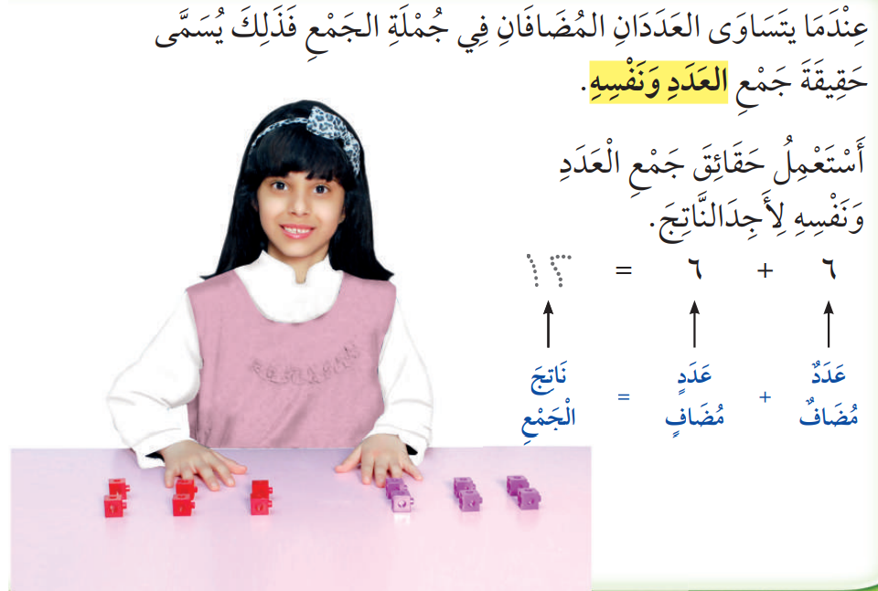
فكرة الدرس
أجمع العدد
ونفسه .
المفردات
العـدد ونفسه

Slide 3


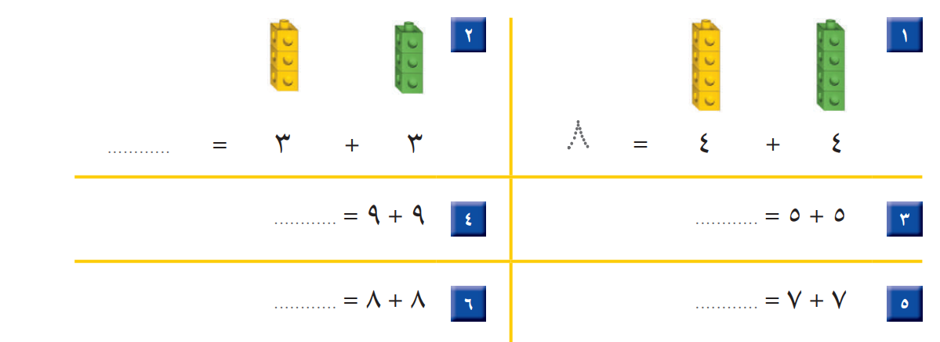

Slide 4


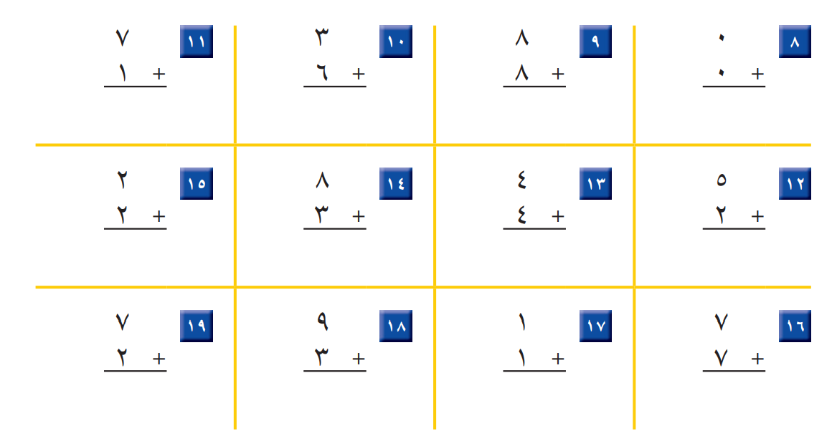

Slide 5

